Slide 1
Проектный жаргон
О проблемах именования в разработке ПО

Slide 2

В процессе разработки ПО возникают новые понятия:
объекты
свойства
действия
Каждому новому понятию нужно имя

Slide 3

Примеры
Понятия, имеющие смысл только в контексте информационных систем:
“Цели” в интернет-банке
Действие “assign” в системе багтрекинга (Jira)

Slide 4
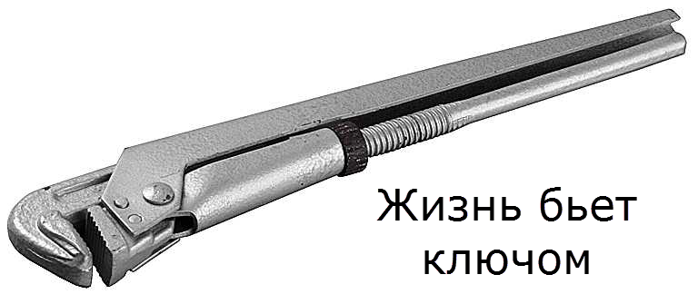
Суть проблемы
Существование анонимных (безымянных) понятий приводит:
к неоднозначности требований
к загромождению речи

Slide 5

Проблемы анонимных объектов
Что такое “письмо” электронной почте?
Если я отправил e-mail Васе и Пете, сколько в итоге было писем?
Одно - я написал текст один раз.
Два - одно у Васи, второе у Пети.
Три - одно у Васи, второе у Пети, третье у меня в исходящих.
Что значит “удалить письмо”?

Slide 6

Проблема громоздких словосочетаний
Корзина - один из хороших примеров именования объекта.
Если бы не было понятия “корзина” в интернет-магазинах, можно было бы пользоваться словосочетанием:
список товаров, которые клиент собирается купить.
Такие конструкции загромождают общение внутри проекта.

Slide 7
Решение - ввод новых терминов
Проектный жаргон - набор терминов, имеющих смысл только в контексте проекта (информационной системы).
Цель использования жаргона - повышение эффективности общения внутри проекта путем снижения количества слов и повышения их точности.

Slide 8
Критерии качества терминов
Однозначность
Произносимость
Интуитивность
Стиль

Slide 9
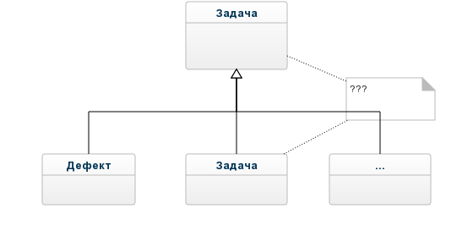
Однозначность
Что такое “Задача” в Jira?

Slide 10
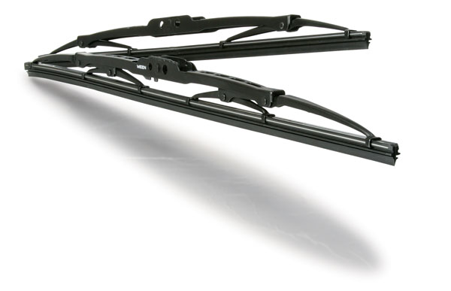
Произносимость
Чтобы термин “жил”, важно, чтобы его использовали в устной речи.
Легче произнести “дворники” или “щетки”, вместо “стеклоочестители”.

Slide 11
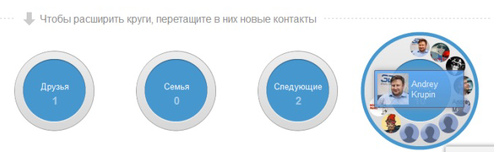
Интуитивность
Термины, вызывающие правильную ассоциацию, легко запоминаются.
Например, “корзина” в интернет-магазине или “круги” в Google+.

Slide 12
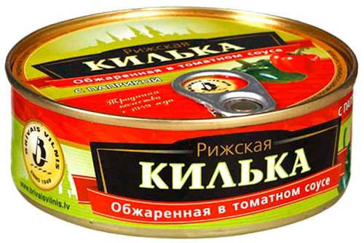
Стиль
Термин должен соответствовать контексту системы:
предметной области
статусу пользователей

Slide 13

Проблема противоречия критериев
Хорошая ассоциация не всегда точна (пример с e-mail). Любой термин должен быть в первую очередь однозначным, а все остальные критерии имеют меньший приоритет.
Жертвовать точностью термина для упрощения его восприятия - ошибка.

Slide 14
Методы генерации терминов
Аббревиатуры
Калькирование
Ассоциация
Notes:
Калькирование - пример со словом скролл.
Ассоциация - пример со словом “мышь”

Slide 15
Внедрение терминов
Использование жаргона имеет максимальный эффект, если:
термины использовались в устной речи
не допускаются альтернативы
Участники проекта препятствуют вводу новых терминов, потому что их нужно запоминать.

Slide 16
Выводы
Использование жаргона значительно повышает эффективность работы участников проекта по разрабокте информационных систем.
Именование - один из видов деятельности на этапе анализа.
Хорошие названия должны быть однозначными, произносимыми, интуитивными и подходящими по стилю предметной области.
Для генерации терминов используются аббревиатуры, калькирование и ассоциации.
Внедрение терминов встречает сопротивление, но усилия всегда оправданы.

Slide 17
Спасибо за внимание

